Slide 1
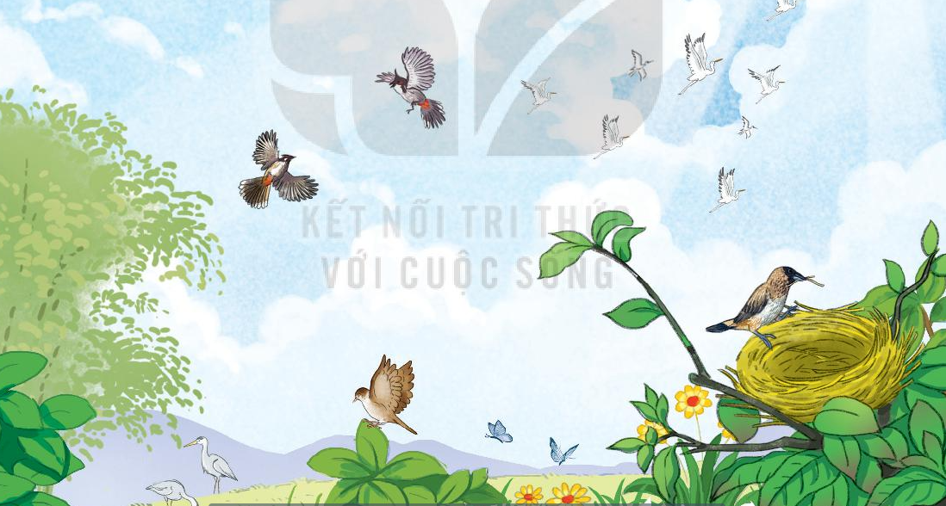
Thứ Năm ngày 16 tháng 01 năm 2025
CHÀO MỪNG CÁC QUÝ THẦY CÔ
VỀ DỰ GIỜ THĂM LỚP
Giáo viên: Đào Thị Huyền
Lớp: 3A

Slide 2


Slide 3
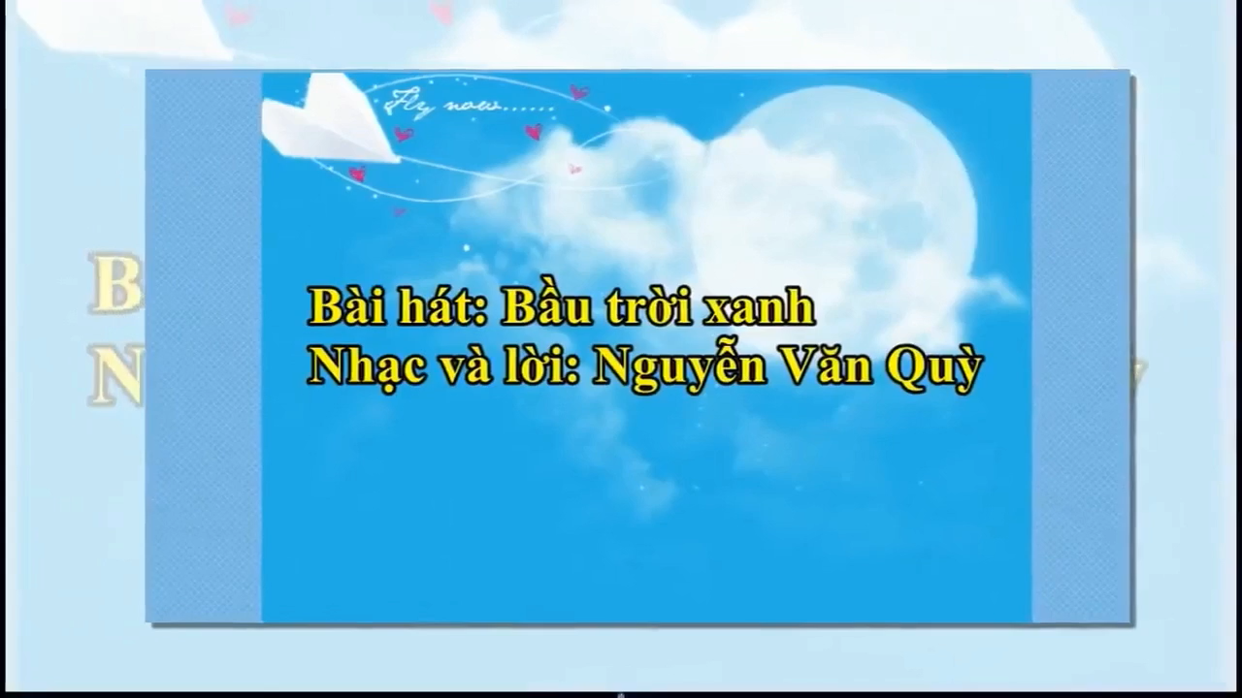

Slide 4

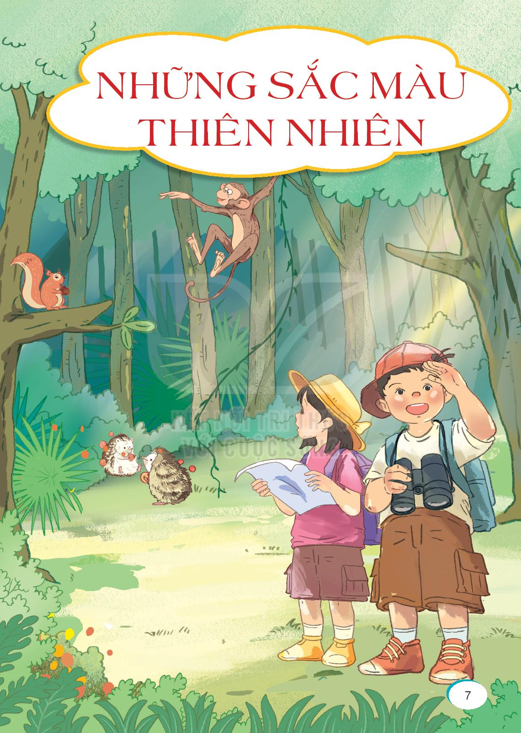

Slide 5

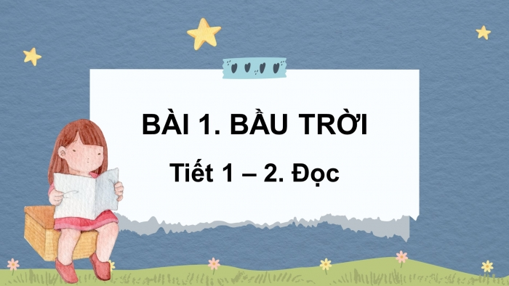
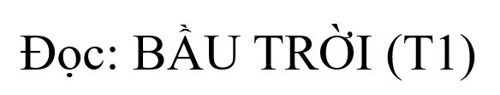

Slide 6
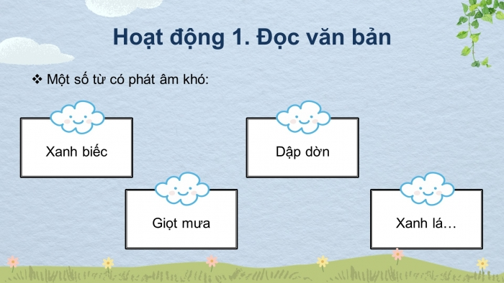

Slide 7


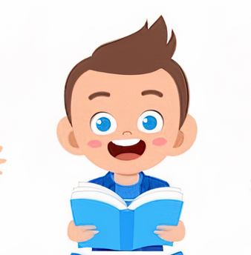
Lắng nghe
đọc mẫu
Mắt dõi
Tai nghe
Tay dò

Slide 8
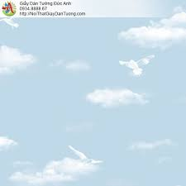



Chia đoạn

Slide 9
Luyện đọc câu văn dài đoạn 1
Bạn có thể thấy/ những con chim đang bay,/những vòm cây xanh biếc,/ những tia nắng/ xuyên qua những đám mây trắng muốt như bông.//

Slide 10
Luyện đọc câu văn dài đoạn 2
Khi mặt trời chiếu vào bầu không khí/ chứa nhiều hơi nước/ sau cơn mưa/ bạn sẽ thấy/ bảy sắc màu rực rỡ của cầu vồng//.

Slide 11
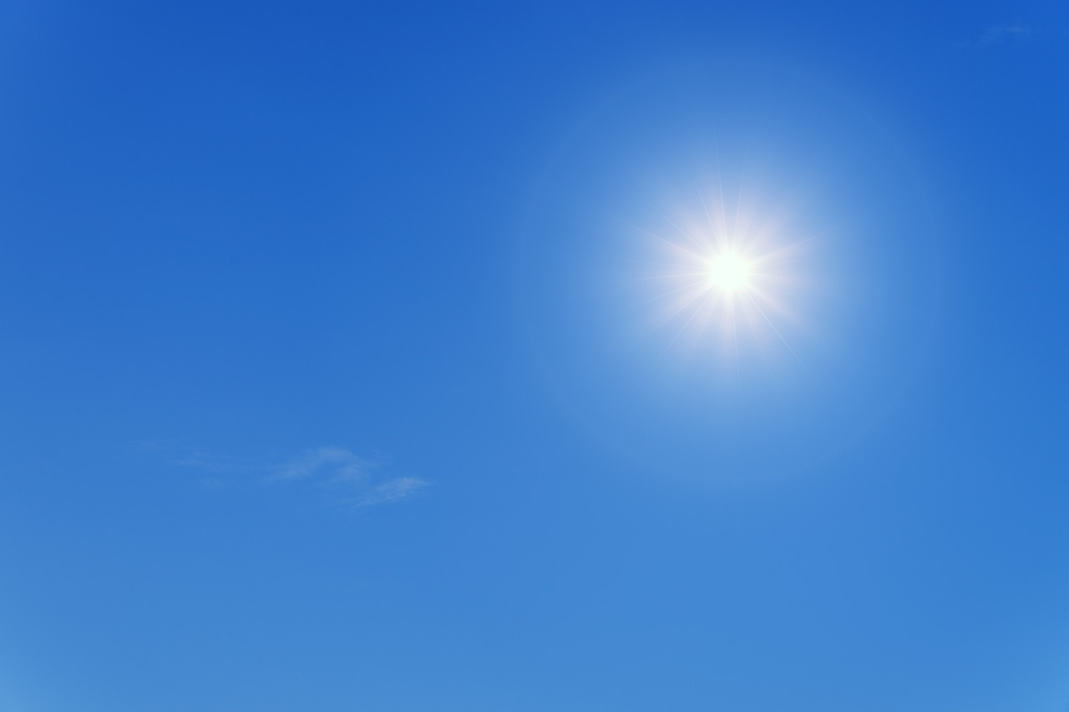

Slide 12
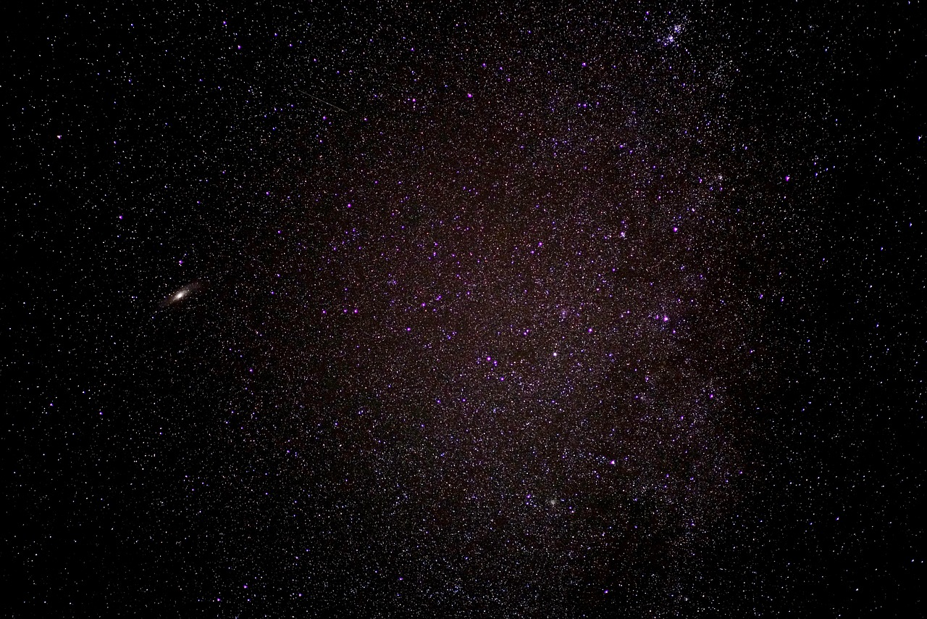

Slide 13
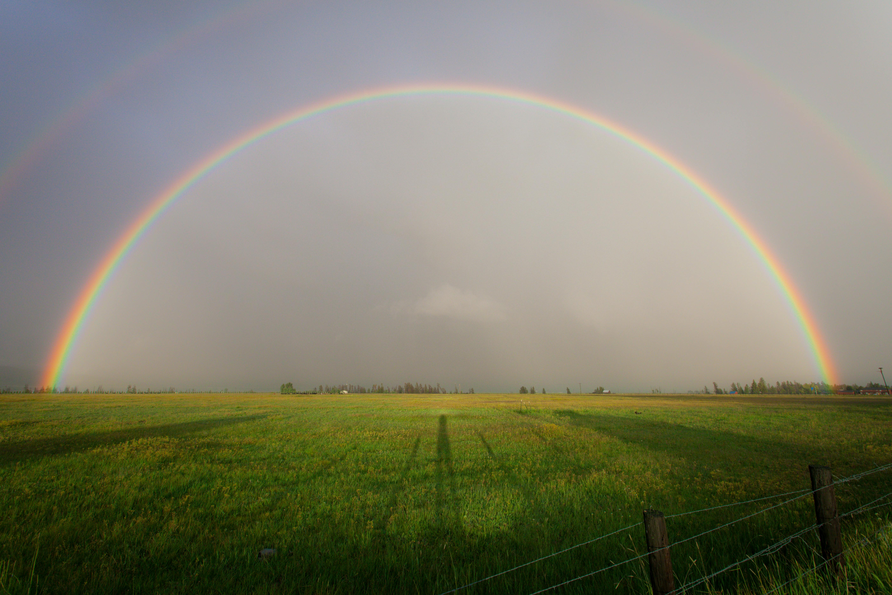

Slide 14
Luyện đọc đoạn 3

Slide 15
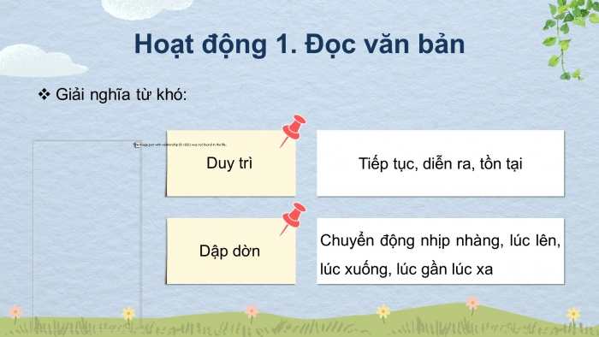

Slide 16
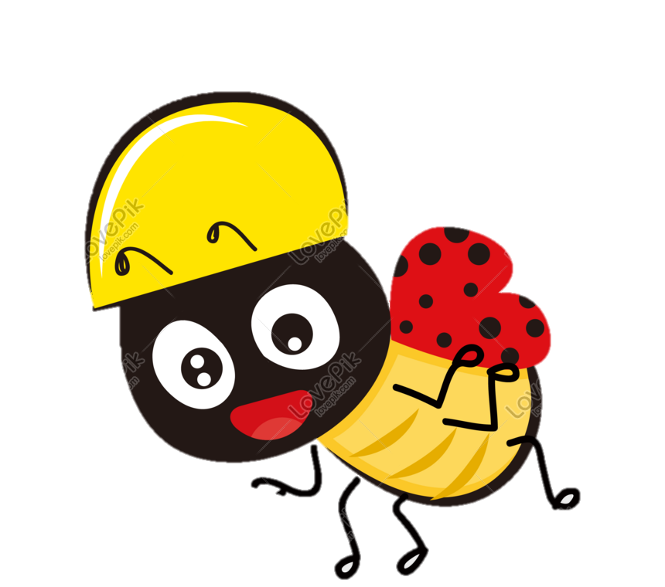
Câu 4: Tìm ý tương ứng với mỗi đoạn trong bài.
Đoạn |  | Ý
Đoạn 1 |  | Tầm quan trọng của bầu trời
Đoạn 2 |  | Những sự vật trên bầu trời
Đoạn 3 |  | Màu sắc của bầu trời

Slide 17

NỘI DUNG
Bài văn nói về vẻ đẹp và vai trò của bầu trời đối với cuộc sống của muôn loài trên Trái Đất.

Slide 18
Em đã làm gì để bảo vệ môi trường, bầu trời, trái đất – mái nhà chung của chúng ta?

Slide 19

CHÚC CÁC EM CHĂM NGOAN HỌC GIỎI!

